Slide 1
Presentation
เรื่อง ระบบจัดการการฝึกงาน/สหกิจแบบออนไลน์

Slide 2
รายชื่อสมาชิก
กลุ่ม 4
นาย พีระพงศ์ ศิริชัย รหัสนิสิต 6220502175
นางสาว นภัสสร จิระ รหัสนิสิต 6220504682
นาย รัฐธีร์ จิราสิตธนวัชร์ รหัสนิสิต 6020551971
นาย ธนาวุฒิ จิรสุวินัย รหัสนิสิต 6220502124
นาย นครินทร์ คชสีห์ รหัสนิสิต 6220503279

Slide 3
ที่มาและความสำคัญ
การจัดทำเว็บไซต์นี้ขึ้น โดยมุ่งหวังว่าเว็บไซต์นี้จะเป็นประโยชน์กับภาควิชา วิศวกรรมคอมพิวเตอร์ มหาวิทยาลัยเกษตรศาสตร์ วิทยาเขต กำแพงแสน โดยมีกลุ่มเป้าหมายไปในองค์กร ได้แก่ ผู้บริหาร คณาจารย์ เจ้าหน้าที่ และนิสิต และสาธารณชนทั่วไปที่สนใจอยากเข้ามาศึกษา ดังนั้นผู้จัดทำหวังว่าในการใช้งานเว็บไซต์นี้จะช่วยอำนวยความสะดวกต่อ ผู้บริหาร คณาจารย์ เจ้าหน้าที่ และนิสิต และสาธารณชนทั่วไปที่สนใจอยากเข้ามาศึกษา

Slide 4
วัตถุประสงค์
1) เพื่อให้ผู้ปฏิบัติหน้าที่ดูแลและพัฒนาเว็บไซต์มีความรู้และความเข้าใจ เกี่ยวกับการสร้าง และพัฒนาเว็บไซต์เรื่องระบบจัดการการฝึกงาน/สหกิจของ ภาควิชา วิศวกรรมคอมพิวเตอร์ มหาวิทยาลัยเกษตรศาสตร์ วิทยาเขตกำแพงแสน
2) เพื่อใช้เป็นแนวทางในการปฏิบัติงานสำหรับผู้ที่จะมาปฏิบัติหน้าที่ดูแลและพัฒนา เว็บไซต์เรื่องระบบจัดการการฝึกงาน/สหกิจของ ภาควิชา วิศวกรรมคอมพิวเตอร์ มหาวิทยาลัยเกษตรศาสตร์ วิทยาเขตกำแพงแสน ให้เป็นมาตรฐานเดียวกัน
3) เพื่อใช้เป็นแหล่งสำหรับศึกษาการพัฒนาเว็บไซต์ของ ภาควิชา วิศวกรรมคอมพิวเตอร์ มหาวิทยาลัยเกษตรศาสตร์ วิทยาเขตกำแพงแสน

Slide 5
ประโยชน์ที่คาดว่าจะได้รับ
1) ผู้ปฏิบัติงานมีแนวทางในการสร้างและพัฒนาเว็บไซต์เรื่องระบบจัดการการฝึกงาน/สหกิจของ ภาควิชา วิศวกรรมคอมพิวเตอร์ มหาวิทยาลัยเกษตรศาสตร์ วิทยาเขตกำแพงแสน สำหรับการนำเสนอข้อมูลสารสนเทศที่ถูกต้อง
2) การพัฒนาเว็บไซต์เรื่องระบบจัดการการฝึกงาน/สหกิจของ ภาควิชา วิศวกรรมคอมพิวเตอร์ มหาวิทยาลัยเกษตรศาสตร์ วิทยาเขตกำแพงแสน เป็นระบบและมีมาตรฐานเดียวกัน
3) ภาควิชา วิศวกรรมคอมพิวเตอร์ มหาวิทยาลัยเกษตรศาสตร์ วิทยาเขตกำแพงแสน
มีคู่มือสำหรับศึกษาการ บริหารจัดการข้อมูล และกำกับดูแลเว็บไซต์

Slide 6
ขอบเขต(Scope)
คู่มือการปฏิบัติงานฉบับนี้เน้นวิธีปฏิบัติงาน ขั้นตอน และวิธีการสร้างและพัฒนาเว็บไซต์ รวมถึงการอัพเดทข้อมูลข่าวสารต่าง ๆ ที่มีการเคลื่อนไหว ตลอดเวลา โดยกระบวนการดังกล่าว ผู้ที่ปฏิบัติหน้าที่ดูแลและพัฒนาเว็บไซต์ต้องปฏิบัติเป็นประจำ เมื่อมีการปรับเปลี่ยนหรืออัพเดทข้อมูลข่าวสารให้มีความทันสมัยอยู่ตลอดเวลา

Slide 7
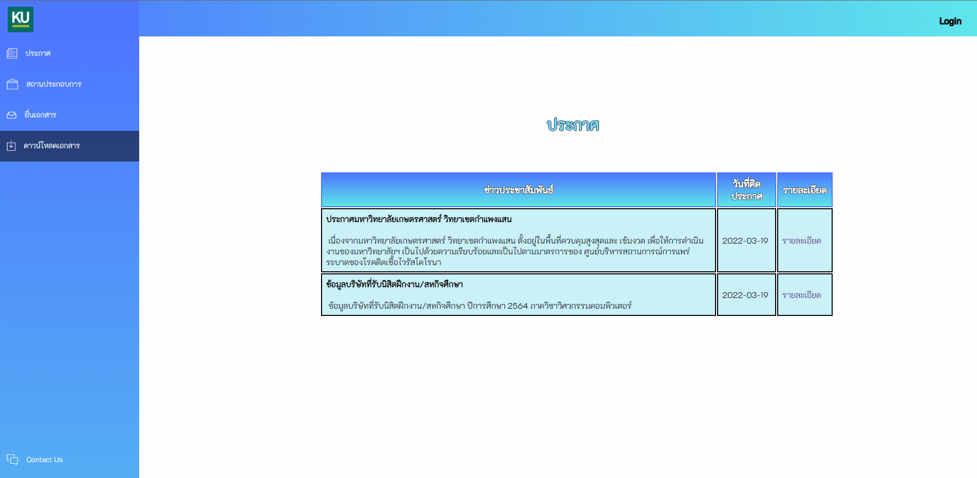
ตัวอย่างหน้าตาเว็บไซต์

Slide 8
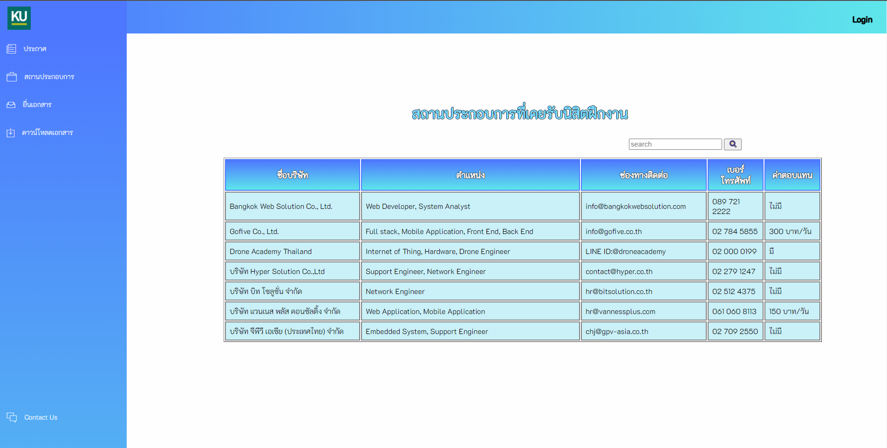

Slide 9
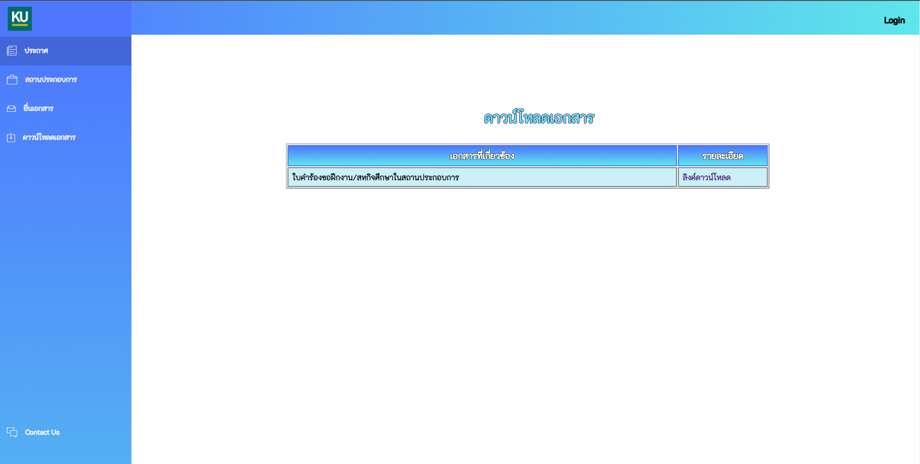

Slide 10
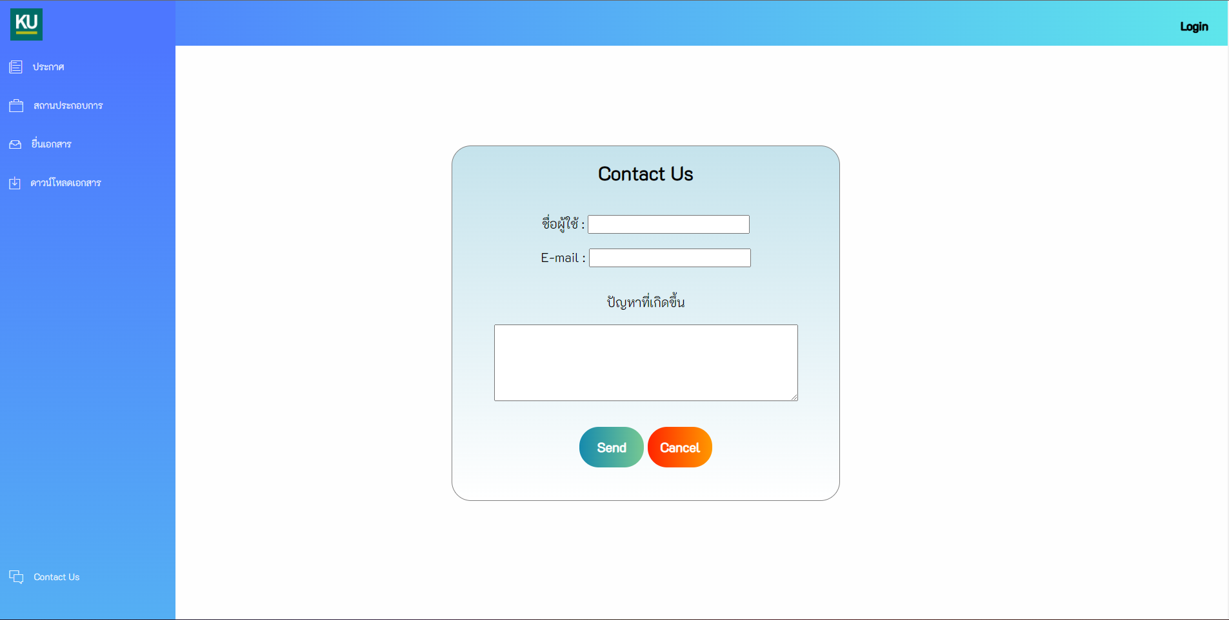

Slide 11
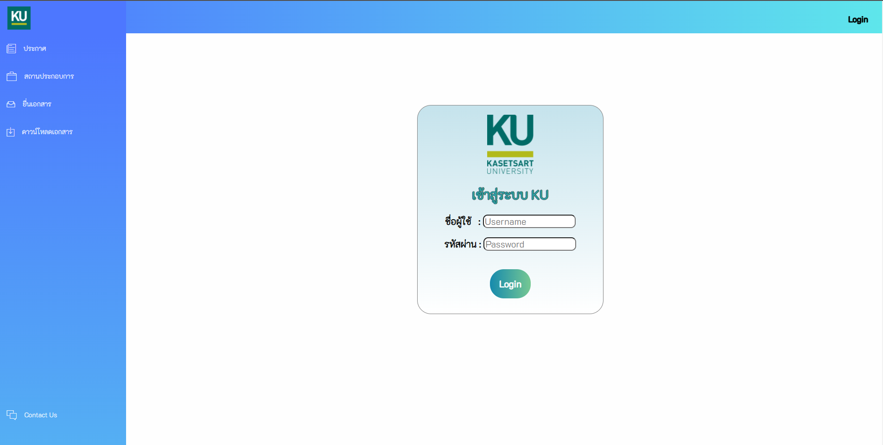

Slide 12
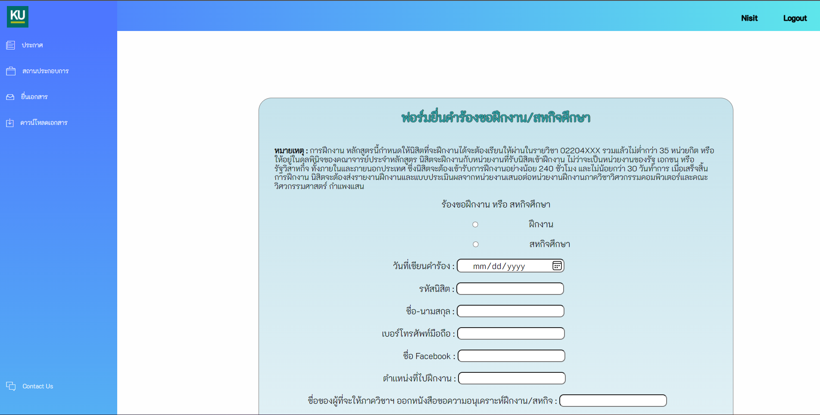
นิสิต

Slide 13
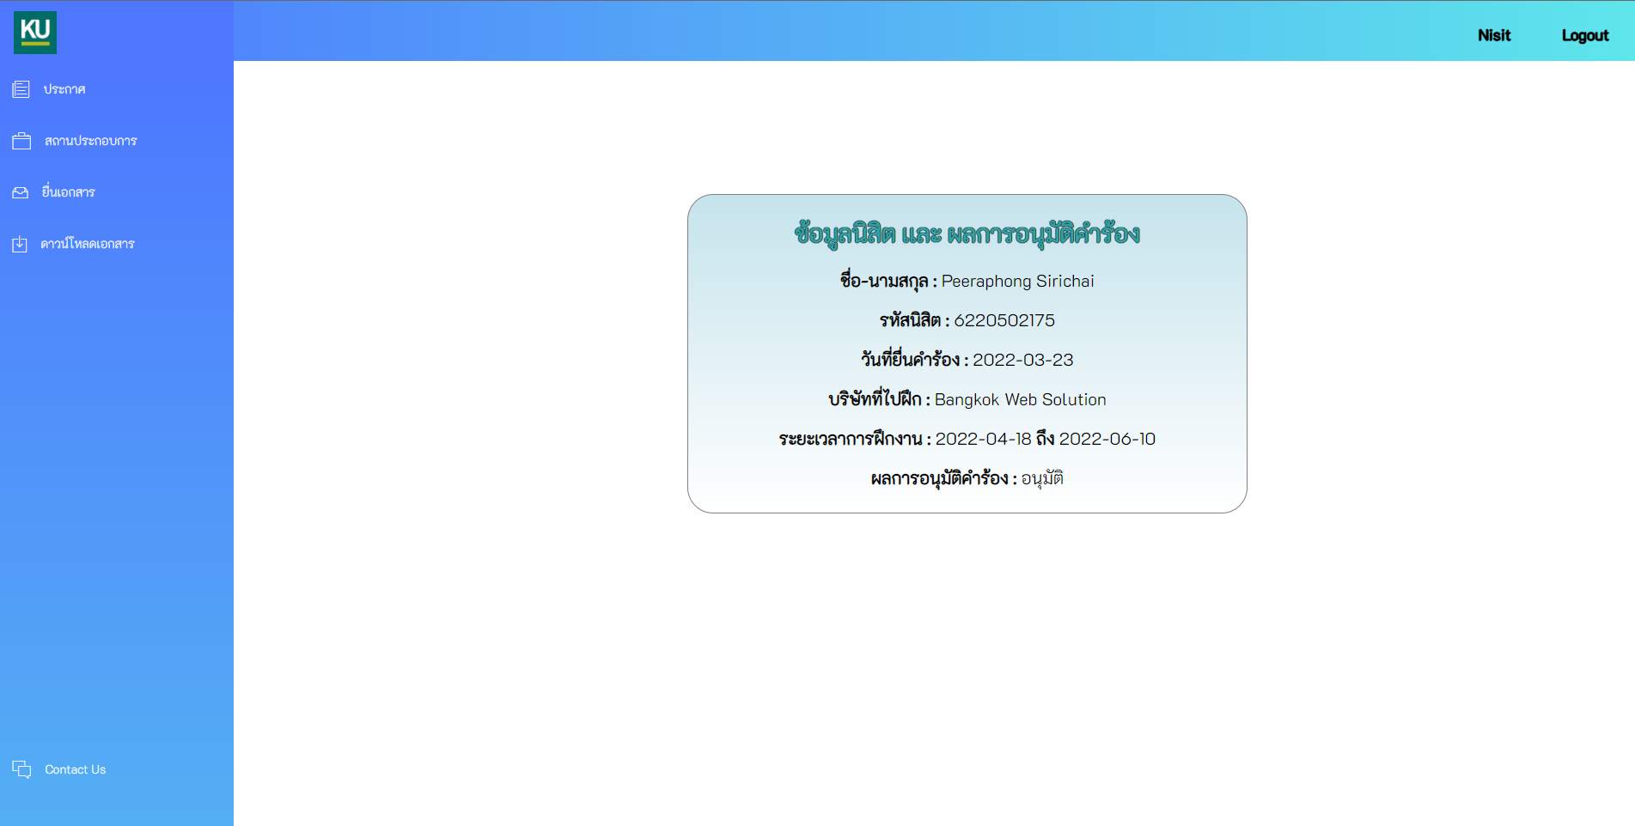

Slide 14
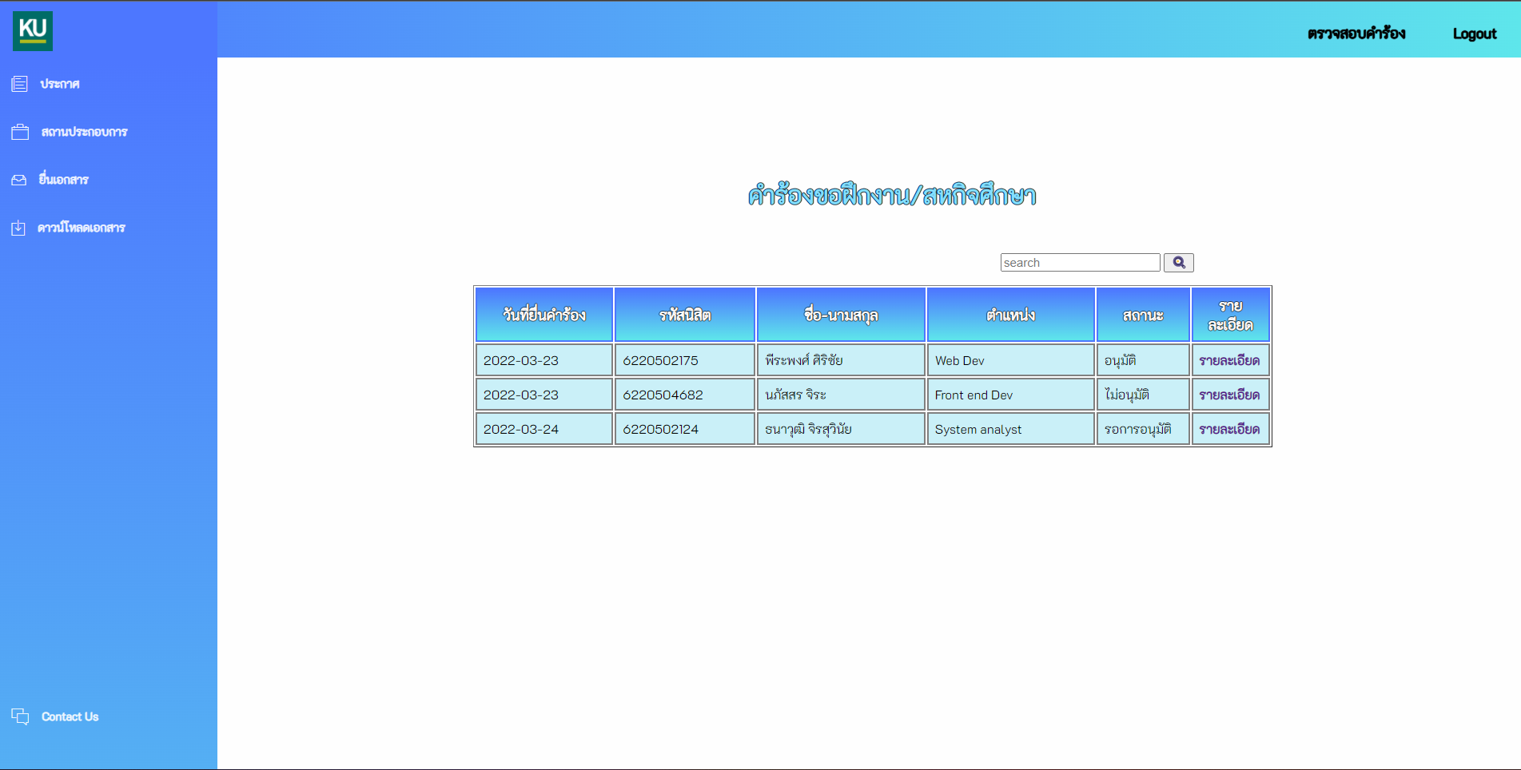
อาจารย์

Slide 15
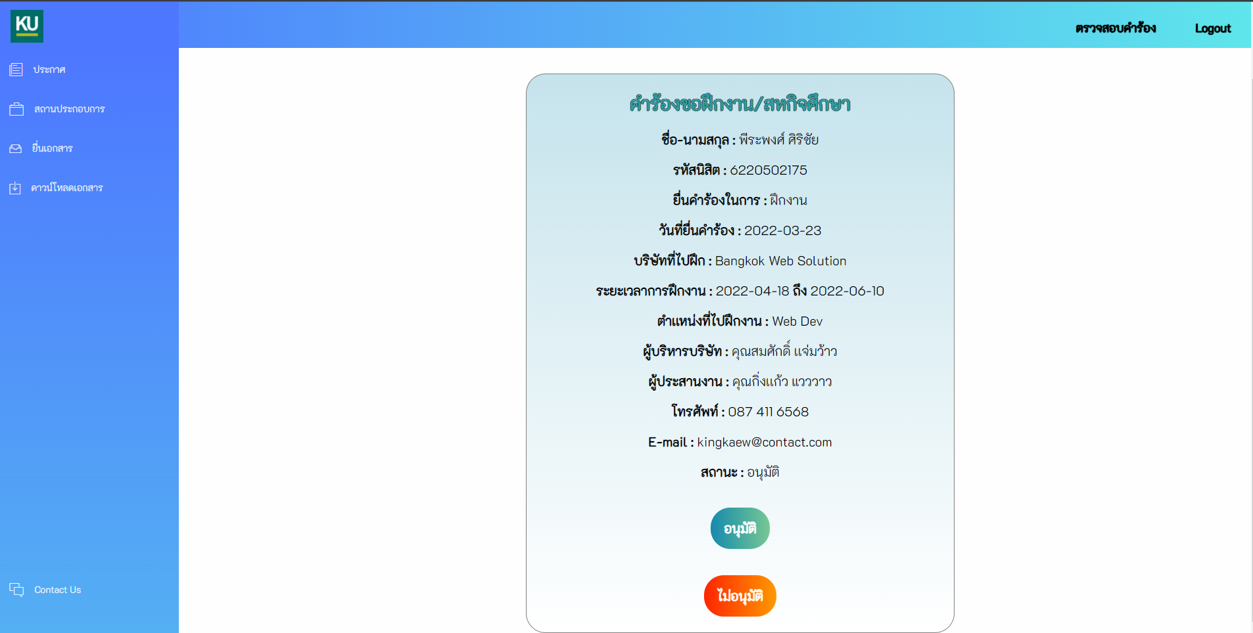

Slide 16
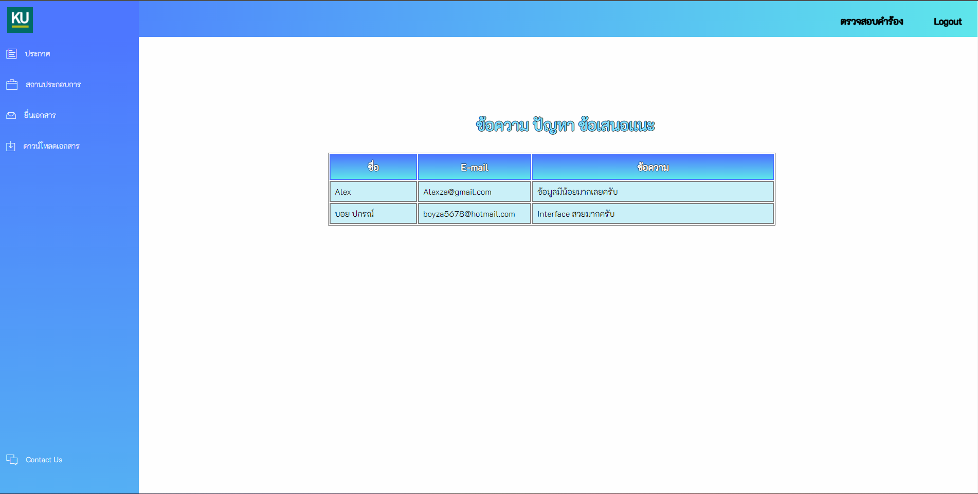

Slide 17
ทดสอบการใช้งานเว็บไซต์

Slide 18
THANK YOU

